Slide 1


Slide 2




„...um des Menschen willen“
Zeit für Freiräume 2019
Ein Projekt der evangelisch-lutherischen Landeskirche Hannovers

Slide 3

Freiräume?
„Eine Kirche, in der die Zeit für Gremien, Ausschüsse, Planungsrunden, Dokumentation, Regulierung bei Weitem die Zeit für Feste und Feiern, für Gottesdienst, Gesang und Gebet übersteigt, ist nicht zukunftsfähig.“
Landesbischof Ralf Meister,
Bericht vor der Landessynode 31. Mai 2018

Slide 4
Wir nehmen wahr: Veränderung des Sozialen
"Ganz egal, wie schnell wir werden, … das Verhältnis … der gemachten Erfahrungen zu denjenigen, die wir verpasst haben, wird nicht größer, sondern konstant kleiner.“
(Hartmut Rosa, Beschleunigung und Entfremdung, S. 41)
„Da müsse der Mensch eben besser werden, um mithalten zu können (...) In solch einem Leben haben Defizite keinen Platz. Genauso wenig wie Schwerfällige, Langsame – und Nachdenkliche. Wo werden sie bleiben, die Langeweile, die sinnlose Kreativität, die Webfehler und Künstlerpausen des Lebens, aus denen Neues und Großes entsteht?“
(Julia Friedrichs, Die Zeit 12.8.2013)

Slide 5

Wir nehmen wahr: Veränderung des Sozialen
soziale Beschleunigung
Mobilität
Flexibilisierung
Selbstoptimierung: „Das erschöpfte Selbst“, Depression, Burnout
Digitalisierung – Auflösung von Privatheit und Beruf
Mensch-Maschine-Verhältnis

Slide 6
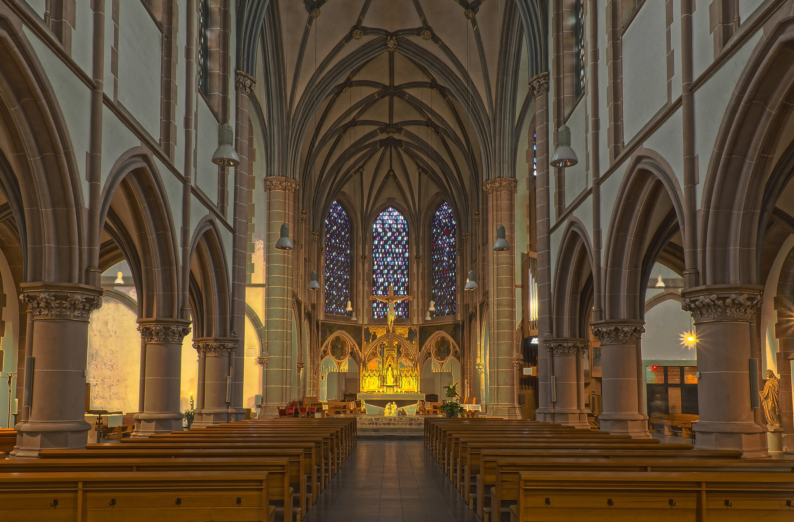
Wir nehmen wahr: Kirche in Veränderungen
Kirche der verdichteten haupt-und ehrenamtlichen Arbeitszeit: Vielfalt und Gleichzeitigkeit von Reformen (Baustellen)
Erschöpfungs- und Ermüdungserscheinungen bei Ehren-und Hauptamtlichen und Gemeindegliedern
Ratlosigkeit und gefühlte Inkompetenz angesichts zukünftiger Herausforderungen
„Eigentlich bin ich ganz anders, ich komme nur so selten dazu.“

Slide 7
Impulse und Motivationen
Wir glauben, dass mehr Zeit und Raum uns und unserer Kirche gut tun.
Wir haben den Eindruck, dass wir in der Kirche mehr Zeit und Raum benötigen, um uns auf das Wesentliche zu besinnen.
Wir fragen danach, inwiefern die Routinen unserer Arbeit ein Leben im Geist Jesu Christi fördern und anregen, bisweilen aber auch erschweren oder hindern.

Slide 8
EIN JAHR FÜR FREIRÄUME...
…Ruhe, Kreativität,
Ungewohntes, Bewährtes, Aufbrüche, Anfänge, Leichtes,
Entdeckungen, Tiefgänge.

Slide 9

Wo wir gerade stehen: 2017, 18, 19…
Reformationsdekade und Reformationsjubiläum als Vergewisserung, Ermutigung, aber auch Kraftakt
  Laufende Organisationsentwicklungsprozesse in Gemeinden und Kirchenkreisen: QM, Kirche²
  Einführung der Doppik
  „Zukunft der Kirche“ in der Debatte der Landessynode November 2017
Kirchenvorstandswahlen 2018 und Neubildung der Kirchenkreis-Gremíen
  Kirchenverfassung 2020: Beteiligungsprozess, Beratung und Beschlussfassung in 2019

Slide 10
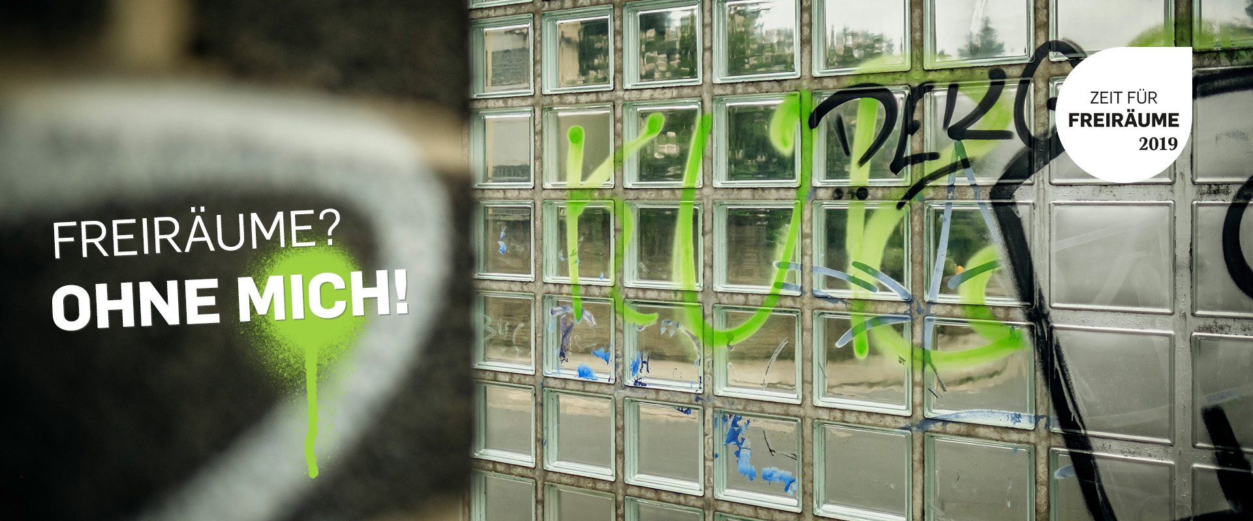
„Meint ihr das ernst? Und wie soll das überhaupt gehen?“
„Wie sollen wir das jetzt auch noch schaffen?“
„Sobald wir weniger tun, sind wir raus!“
„Weniger machen – anders machen – für andere da sein – das passt nicht zusammen…“

Slide 11

„Es ist ein großes, gemeinsames Experiment“
(Landesbischof Ralf Meister vor der Landessynode, 30.11.17)

Slide 12
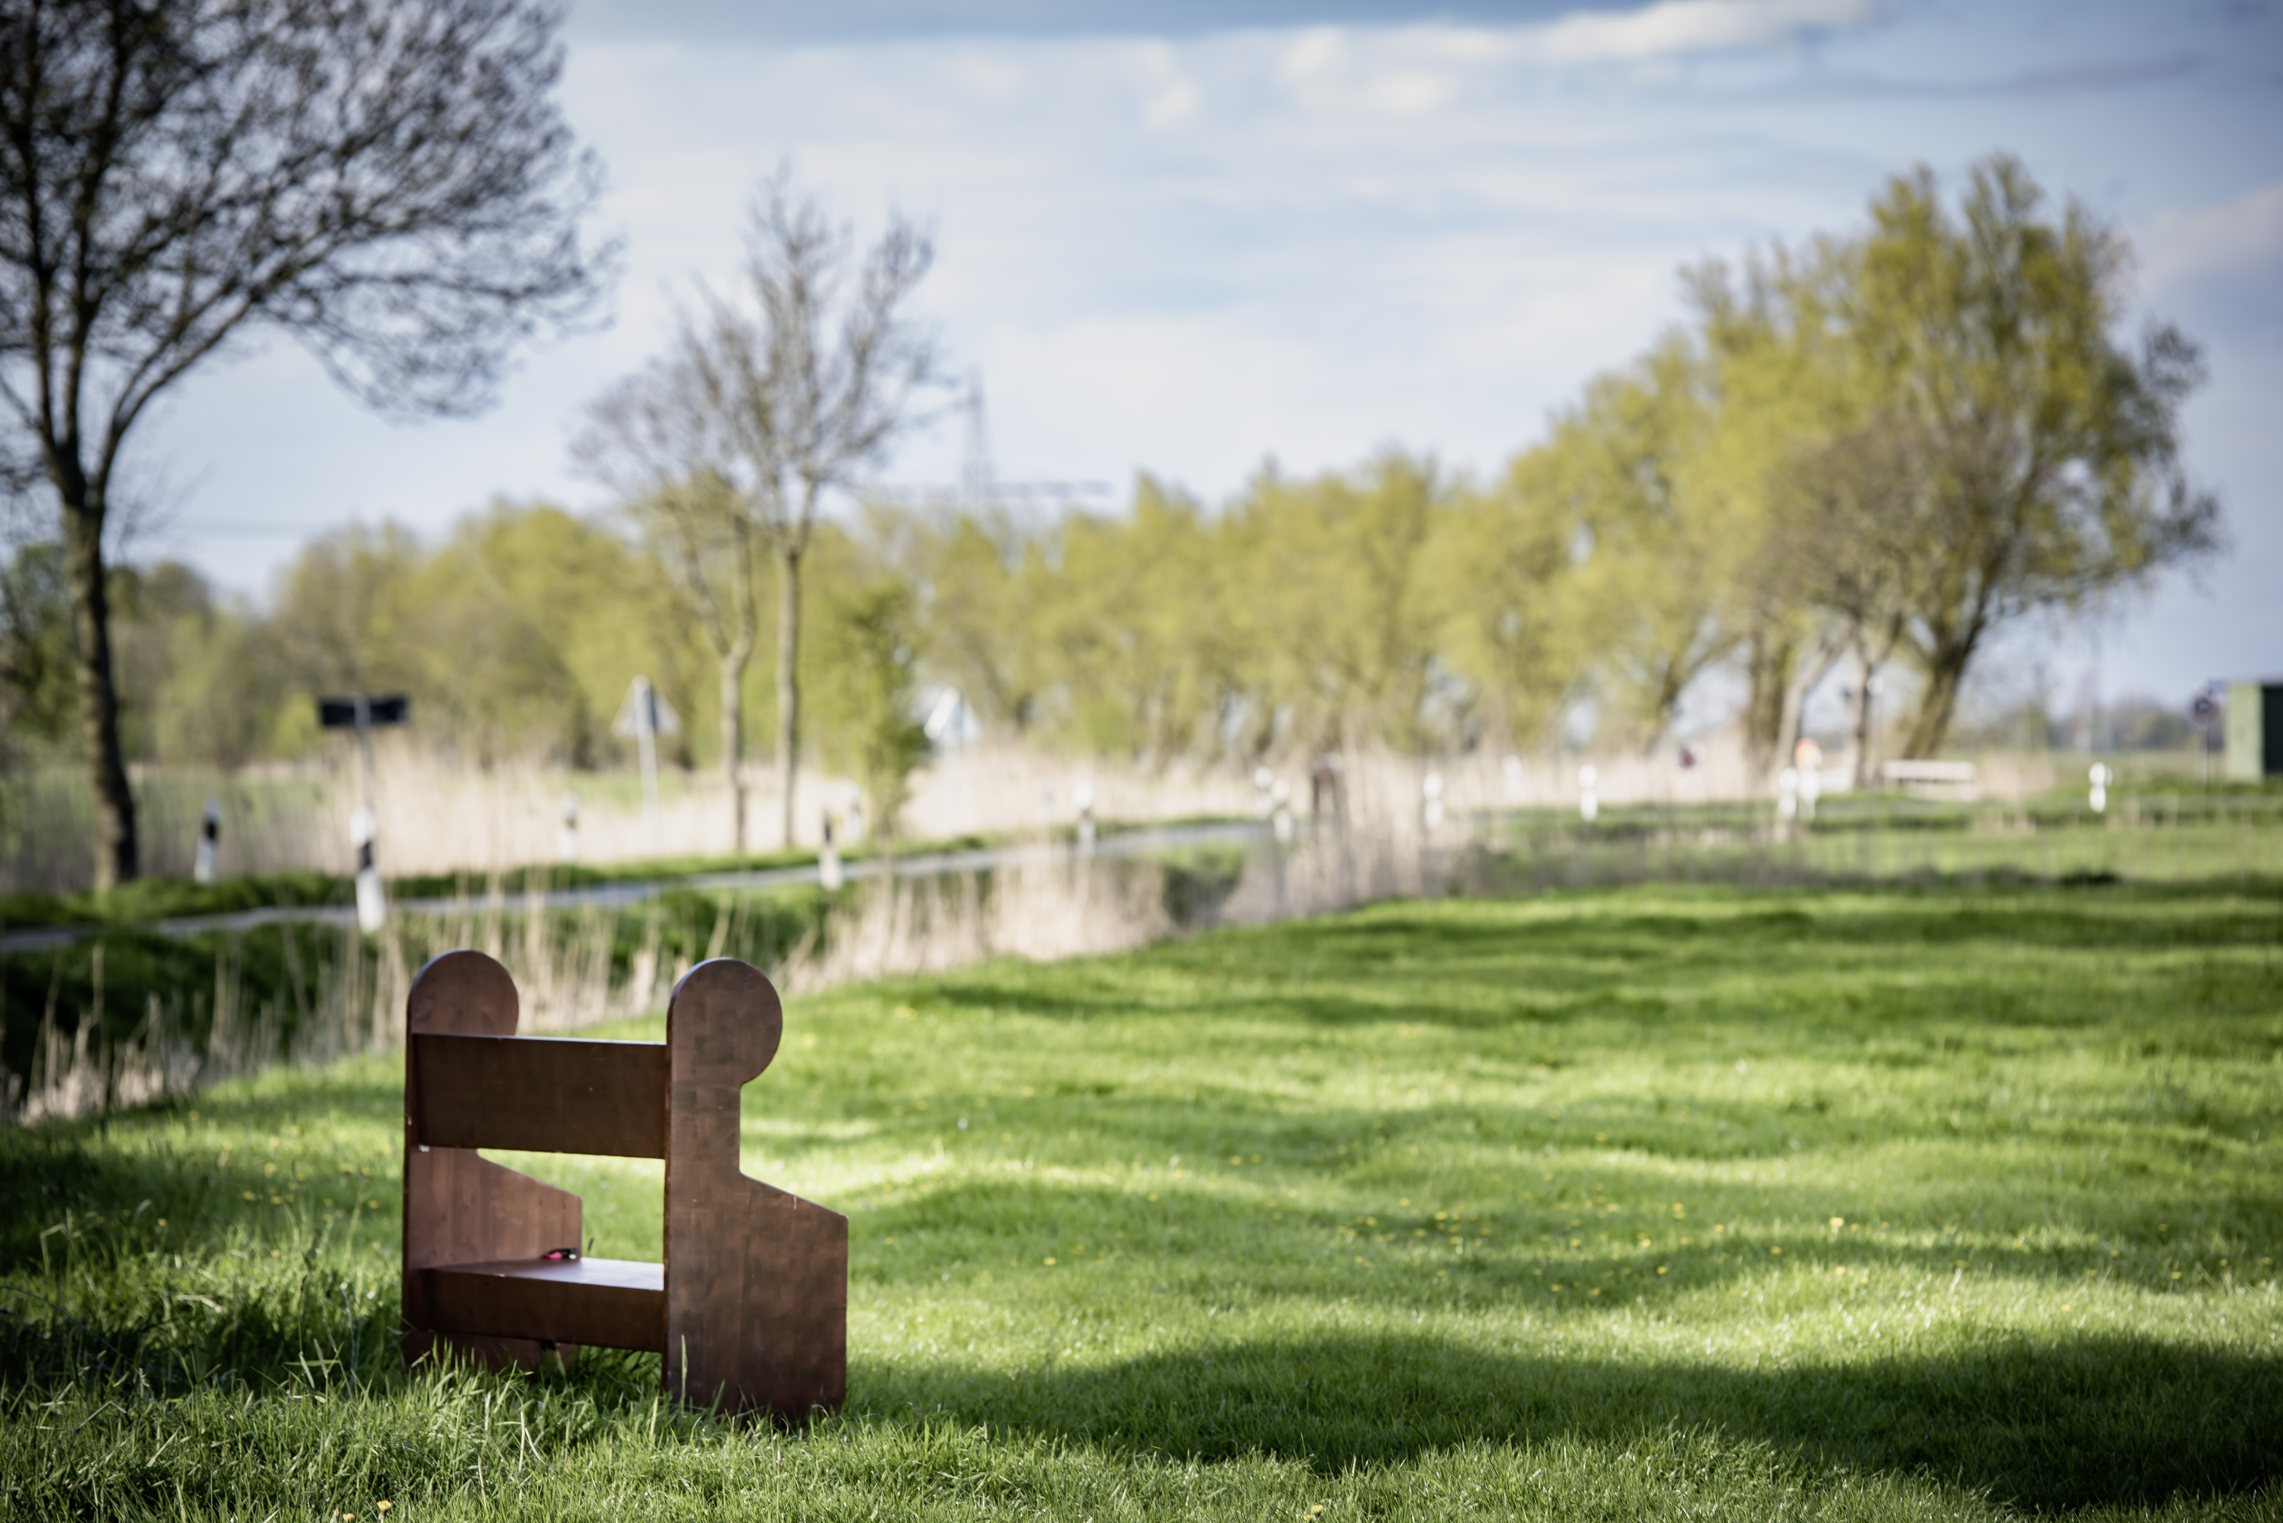
Ziel oder Ergebnis
Was am Ende dabei herausgekommen sein könnte:
Vertrauen und Mut: „Nicht wir sind‘s,
sondern Gott ist es“.
Zuversicht: Im Loslassen entsteht Neues.
Einen neuen Rhythmus finden: zwischen Einatmen und Ausatmen, zwischen Ausatmen und Einatmen - die Gnade Gottes erspüren.
Im Rückblick die Erkenntnis: Es hat gut getan.

Slide 13
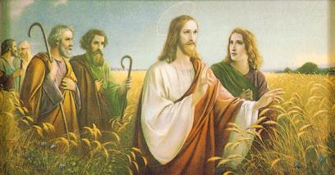
Biblische Orientierungen:
Josef Untersberger, Christus im Ährenfeld
commons.wikimedia.org

Slide 14
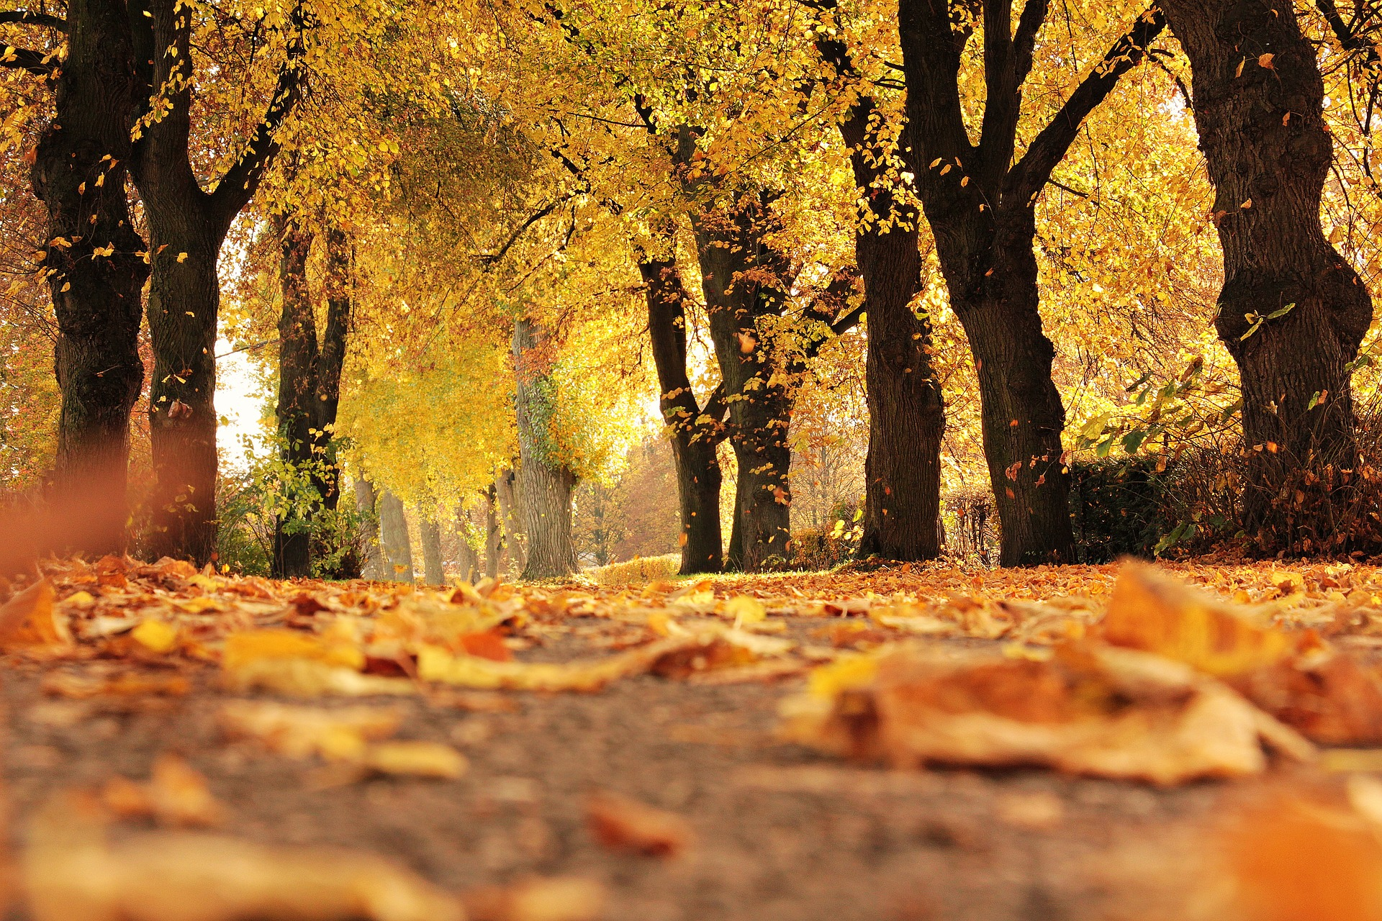
Biblische Orientierungen:
“…um des Menschen willen.“
Markus 2, 23-28 – Jesus mindert die Gültigkeit des Gesetzes nicht. Er interpretiert es mit der Tradition und erinnert an die Ursprungsbedeutung: „um des Menschen willen“.
        Matthäus 11, 28-29 – Seelenruhe durch Jesus: Kommt her zu mir alle, die ihr mühselig und beladen seid; ich will euch erquicken.
        Hebräer 4, 11 – Endzeitliche Ruhe und Gemeinschaft bei Gott: So lasst uns nun bemüht sein, in diese Ruhe einzugehen.
        1. Mose 2,7 – Der schöpferische Lebensatem Gottes: „Da machte Gott der Herr den Menschen aus Staub von der Erde und blies ihm den Odem des Lebens in seine Nase. Und so ward der Mensch ein lebendiges Wesen.“
        Psalm 31, 9 – Die schöpferische Kraft des Menschen: „Du stellst meine Füße auf weiten Raum.“
        2. Mose 34,21 – Der wöchentliche Ruhetag: „Sechs Tage sollst du arbeiten, aber am siebten Tag sollst du ruhen; auch in der Zeit des Pflügens und Erntens sollst du ruhen.“
        Galater 5, 1 – Die Botschaft von der Rechtfertigung: „Zur Freiheit hat uns Christus befreit!“

Slide 15

Biblisch-poetische
Orientierung
„Eine der Vollkommenheiten Gottes ist die Freiheit vom Zwang,
sich aller Dinge bemächtigen
zu müssen,
oder die Fähigkeit loslassen,
freigeben zu können.“
(Kurt Marti)

Slide 16

Koordinaten der „Zeit für Freiräume 2019...um des Menschen willen“
Es ist freiwillig.
Es ist leicht.
Es ist spielerisch.
Es kann schief gehen.
Die Lust am Experiment ist erlaubt.
Es hat den Einzelnen um seiner selbst willen und in seinem Verhältnis zu Anderen im Blick – „um des Menschen willen“.
Ich lasse vielleicht eine Kleinigkeit weg.
Ich mache etwas anders oder etwas Anderes.
„one in – two out“: wenn ich etwas Neues beginne, lasse ich zwei alte Aktivitäten weg
Ich schaue der Funktionalisierung über die Schulter und nehme Fallstricke der Selbstoptimierung humorvoll in Kauf.

Slide 17
Beispiele – Erfahrungen
... „um des Menschen willen“ allein oder gemeinsam Zeiten oder Orte, Abläufe oder Gewohnheiten verändern:
Anderes anders, an anderen Orten: Gottesdienste dort feiern, wo gerade viel zu tun ist, zum Beispiel auf der Baustelle.
Sitzungskultur: Der Kirchenvorstand tagt von 19 bis 21 Uhr. Was nicht besprochen wird, fällt weg oder wird nachgeholt.
Weniger Aktivität, mehr Intensität: ein Gottesdienst mit gemeinsamem Essen ersetzt für einige Zeit die Gruppen und Kreise.
Stille suchen und finden: zu einem festen Zeitpunkt in der Kirche, z.B. jeden Freitagmorgen um 8 Uhr.
Auszeiten nehmen und zugestehen: über Freiräume sprechen in Gemeinden, Regionen und Kirchenkreis

Slide 18
Was andere getan haben
„Wir sind dann mal bei uns“ – Kirchengemeinde Waren/ Müritz (Pastor Leif Rother)
Zukunftsgespräch „Damit sie zu Atem kommen“ Bistum Osnabrück 2015/16
Woche der Stille: Zürich, Freiburg, Wiesbaden
„Musterbrecher“ in der Wirtschaft – Routinen auf den Prüfstand stellen, Visionen statt Ziele

Slide 19
Das eigene Anliegen finden
Keine Freiräume in Sicht? Vielleicht ist das ein Thema für 2019?
Frei sein für das, was uns am Herzen liegt. In der KiTa, in der Pflege…
Frei werden von: zu viel Konsum, zu viel Kunststoff, zu viel…

Slide 20
Prinzipien & Leitfragen
Ein Projekt, das kein Projekt ist:
der Ausgang ist offen
Partizipation: Kommunikation und Beteiligung auf allen Ebenen
Freiwilligkeit: es ist eine Erlaubnis, die jede und jeder sich selbst geben kann
Selbstwirksamkeit: jede und jeder ist Experte der eigenen Möglichkeiten

Slide 21
Angebote der Landeskirche
www.freiraeume2019.de
Begleitbuch, Plakate, Handreichung, …
Gottesdienstentwurf, ein Lied und noch mehr: www.michaeliskloster.de
Angebote der Einrichtungen in den Bereichen Bildung und Fortbildung, Pilgerarbeit usw.
Beratung bei der Erarbeitung eigener Schwerpunkte in den Kirchenkreisen
Dabeisein! #freiräume2019 #zeitfürfreiräume

Slide 22


Slide 23
Sieben Hilfen zum Tun und Lassen
(Julie Kirchberg, Begleitbuch zum Zukunftsgespräch 2015/ 16, Bistum Osnabrück, S. 89)
Den eigenen Kalender befragen: welche Termine will ich lassen? Termine mit mir selbst einplanen!
Für ausreichend Schlaf sorgen!
Jeden Tag für ein Minimum an Bewegung sorgen: zu Fuß gehen, das Rad nehmen, sich an der frischen Luft aufhalten.
Aufmerksamkeit üben: sich Zeit nehmen für ein kurzes Gespräch.
Kontakt aufnehmen und Kontakt halten mit Gott. Immer zwischendurch und möglichst einmal täglich zu einer festen Zeit.
Während der Arbeit Hetze vermeiden. Im Team: gemeinsam auf den Rhythmus achten. Pausen nicht vergessen.
Unterbrechungen setzen: zwischen der einen Tätigkeit und der nächsten, innerhalb einer längeren Sitzung…

Slide 24
Danke für Ihre Aufmerksamkeit!
www.freiraeume2019.de

